Slide 1
Eigen decomposition và các ứng dụng trong machine learning

Slide 2
Tổng quan
Eigen Decomposition trong toán học
Eigen decomposition trong machine learning

Slide 3
Eigen Decomposition trong toán học
Ma trận
Định nghĩa eigenvalues và eigenvectors
Cách tính eigenvalues và eigenvectors
Eigen decomposition
Các phép toán eigen decomposition
Định lý đường tròn Gershgorin

Slide 4
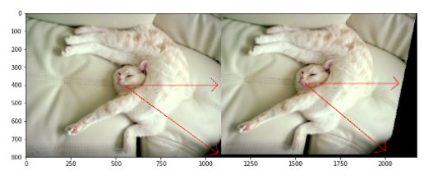
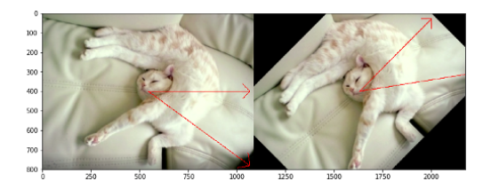
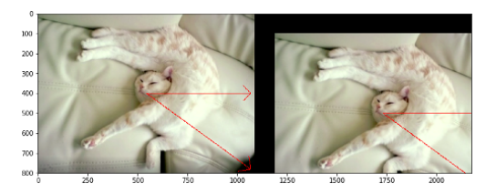
Ma trận trong machine learning
Định nghĩa toán học của ma trận:
Ma trận là một mảng chữ nhật chứa các phần tử, mỗi phần tử đại diện cho một giá trị.
Một số minh họa về ứng dụng của ma trận trong machine learning:
Trong machine learning , ma trận đại diện cho một “phép biến đổi”.
Ví dụ: Xoay ảnh 1 góc 45º .
Di chuyển tịnh tiến ảnh theo chiều ngang/dọc.

Slide 5

Định nghĩa eigenvalue & eigenvector
Nếu T là một ánh xạ tuyến tính từ không gian vector V tới chính không gian vector V, và v là một vector khác 0 thuộc V, λ là một đại lượng vô hướng (số thực), thì v là vector riêng, λ là giá trị riêng của T khi:
Với A là ma trận của ánh xạ tuyến tính T, công thức trên có thể được viết lại dưới dạng:
Av = λv

Slide 6
Cách tính eigenvector và eigenvalue
Av = λv (*)
Av – λv = 0
(A – λI)v = 0 (I là ma trận đơn vị có cùng số chiều với A)
det(A - λI) = 0 (**)
Giải phương trình (**) => eigenvalue: λ
Thay eigenvalue λ vào phương trình (*) => tính được eigenvector v tương ứng với λ

Slide 7

Eigen Decomposition
Cho ma trận A của ánh xạ tuyến tính T.
W là ma trận có các cột là các eigenvector v của A
Σ là ma trận chéo, với các phần tử trên đường chéo lần lượt là các eigenvalue.
Ta có biểu thức eigen decomposition:

Slide 8



Các phép toán với eigen decomposition
Phép lũy thừa với eigen decomposition
Σ là ma trận chéo (ma trận vuông với chỉ các phần tử trên đường chéo khác 0)
=> Lũy thừa của ma trận Σ là ma trận chéo cùng kích thước với các phần tử là lũy thừa của phần tử cùng vị trị thuộc ma trận cơ sở.
Sử dụng eigen decomposition cung cấp 1 phương pháp đơn giản để tính lũy thừa của ma trận

Slide 9

Các phép toán với eigen decomposition
Phép nghịch đảo với eigen decomposition
Phép nghịch đảo là một trường hợp đặc biệt của phép lũy thừa:
Một ma trận A là khả đảo (có thể tính được A^-1) khi và chỉ khi tất cả eigenvalue của ma trận đó đều khác 0.
(Bài tập: Chứng minh nhận xét trên)

Slide 10
Các phép toán với eigen decomposition
Phép tính định thức (det) ma trận với eigen decomposition
Với ma trận A có các eigenvalue λ1,…,λn, định thức của A được tính theo công thức:
det(A)=λ1*λ2*⋯*λn

Slide 11
Các phép toán với eigen decomposition
Kết luận:
Eigen decomposition giúp đơn giản hóa rất nhiều phép toán trong đại số tuyến tính
Eigen decomposition là nền tảng cho nhiều phân tích trong lĩnh vực đại số tuyến tính.

Slide 12
Định lý đường tròn Gershgorin
Xét ma trận vuông A kích thước nxn. A = {a_{ij}} với 1<=i, j<=n.
R_{i} = tổng giá trị tuyệt đối của các phần tử không nằm trên đường chéo thuộc hang thứ i của ma trận. R_{i} = Σ_{i != j} a_{ij} .
Với mỗi phần tử thuộc đường chéo của ma trận a_{ii} , ta xác định một “đĩa” (a_{ii} , R_{i}) có tâm a_{ii} , bán kính R_{i} .
Định lý đường tròn Gershgorin phát biểu:
Mỗi eigenvalue của ma trận A đều thuộc ít nhất 1 đĩa Gershgorin của ma trận.

Slide 13
Eigen decomposition trong machine learning
Ánh xạ lặp và liên hệ với mạng Neuron
Principle Components Analysis
Spectral Clustering

Slide 14

Ánh xạ lặp (Iterated maps)
Mạng neuron có bản chất là những phép biến đổi tuyến tính và phi tuyến đặt xen kẽ nhau.
Nhằm tìm hiểu mối liên hệ giữa eigen decomposition và mạng neuron, ta thử nghiệm với một mạng neuron đơn giản với kiến trúc như sau:
Mạng neuron gồm N lớp, được tạo thành bằng cách lặp lại N lần 1 ma trận vuông A. Ma trận A được khởi tạo ngẫu nhiên theo phân phối Gaussian.
v_int là vector đầu vào, v_out là vector đầu ra của mạng. Ta có:

Slide 15
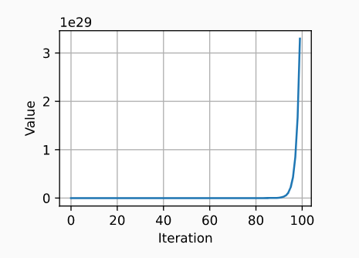
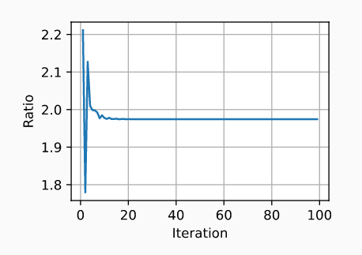
Ánh xạ lặp (Iterated Maps)
Khi số lớp N của mạng tăng, ta quan sát xu hướng biến đổi của vector đầu ra của mỗi lớp.
Đến vòng lặp thứ 20, tỷ lệ tăng của norm của vector ổn định ở ngưỡng 1.974459321…
Tỷ lệ này xấp xỉ giá trị eigenvalue lớn nhất của ma trận A: 1.974459321485074…

Slide 16
Ánh xạ lặp (Iterated Maps)
Giải thích hiện tượng trên dựa trên ngôn ngữ hình học và các tính chất của eigen decomposition?
….
Kết luận: khi số vòng lặp đủ lớn, v_out sẽ tiến dần về xấp xỉ eigenvector tương ứng với eigenvalue lớn nhất
Ý tưởng khởi tạo ma trận A: chọn ma trận A có eigenvector bằng với vector đầu ra của tập dữ liệu huấn luyện

Slide 17
Principal Components Analysis
Giới thiệu:
Các feature vectors trong các bài toán thực tế có thể có số chiều rất lớn.
Ngoài ra, số lượng các điểm dữ liệu cũng thường rất lớn.
Nếu thực hiện lưu trữ và tính toán trực tiếp trên dữ liệu có số chiều cao này thì sẽ gặp khó khăn cả về việc lưu trữ và tốc độ tính toán.
Cần giảm chiều dữ liệu
Principal components analysis là một trong những kỹ thuật giảm chiều dữ liệu được ứng dụng nhiều nhất trong machine learning/ deep learning.
Eigen decomposition là nền tảng toán học quan trọng nhất của PCA

Slide 18
PCA
Những khái niệm toán học liên quan :
Eigen decomposition
Norm của ma trận
Biểu diễn vector trong các hệ cơ sở khác nhau + Hệ trực chuẩn
Kỳ vọng và ma trận hiệp phương sai

Slide 19
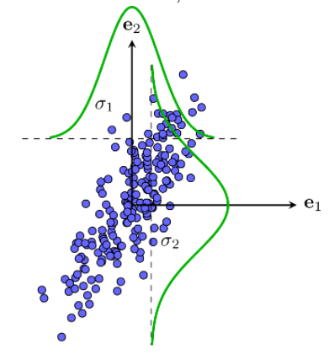
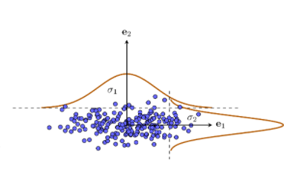
Dữ liệu và chiều dữ liệu
Hình 1: Dữ liệu trong không gian 2 chiều, 2 chiều có tương quan với nhau.
Hình 2: Dữ liệu trong không gian 2 chiều, 2 chiều không tương quan với nhau.
Với dữ liệu trong hình 1, model phải xét đến cả 2 chiều dữ liệu e1,e2 do cả 2 chiều dữ liệu đều chứa thông tin quan trọng.
Với dữ liệu trong hình 2, model chỉ cần xét đến chiều dữ liệu e1.
Data scientist thích dữ liệu có dạng như hình 2 hơn.
Hình 1
Hình 2

Slide 20
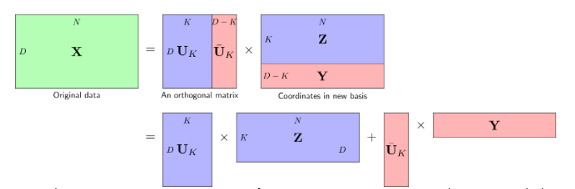

PCA
Ý tưởng của PCA:
Tìm một hệ trực chuẩn mới sao cho trong hệ này, các thành phần quan trọng nhất nằm trong K thành phần đầu tiên.
Mục đính chính của PCA là tìm hệ trực chuẩn U sao cho phần lớn thông tin được giữ lại ở phần màu xanh, trong khi phần màu đỏ sẽ được lược bỏ và thay bằng một ma trận không phụ thuộc vào từng điểm dữ liệu (bias).

Slide 21
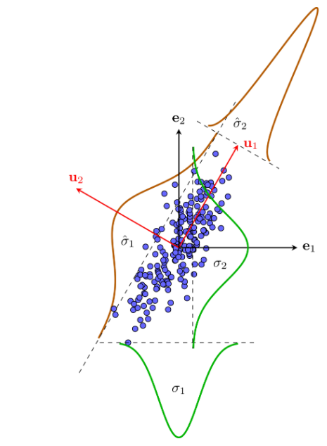
PCA
PCA dưới góc nhìn Thống kê:
PCA có thể được coi là phương pháp đi tìm một hệ cơ sở trực chuẩn đóng vai trò một phép xoay, sao cho trong hệ cơ sở mới này, phương sai theo một số chiều nào đó là rất nhỏ, và ta có thể bỏ qua

Slide 22




Thuật toán PCA
Bước 1: Tính vector kỳ vọng của dữ liệu
Bước 2: Normalization (lấy điểm dữ liệu trừ kỳ vọng)
Bước 3: Tính ma trận hiệp phương sai
Bước 4: Tính trị riêng và vector riêng của ma trận hiệp phương sai, sắp xếp theo thứ tự giảm dần trị riêng
Bước 5: Chọn K vector riêng ứng với K trị riêng lớn nhất. Kết hợp K vector riêng này tạo thành ma trận U_{k} => U_{k} là hệ cơ sở mới
Bước 6: Chiếu dữ liệu ban đầu lên U_{k}

Slide 23
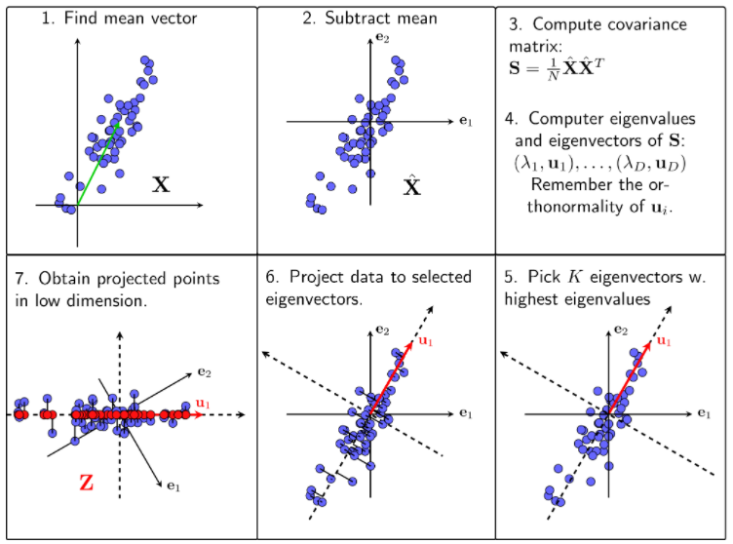
PCA

Slide 24
Spectral clustering Ứng dụng eigen decomposition trong thuật toán phân cụm dữ liệu

Slide 25
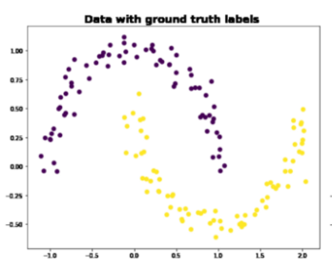
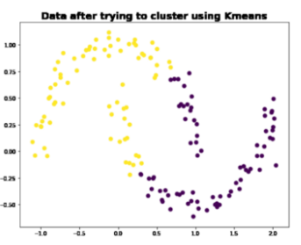
Spectral clustering
Nhược điểm của K-means clustering:
Vấn đề khởi tạo cluster
Vấn đề hình dạng của dữ liệu
=> Spectral clustering khắc phục được những nhược điểm này.

Slide 26
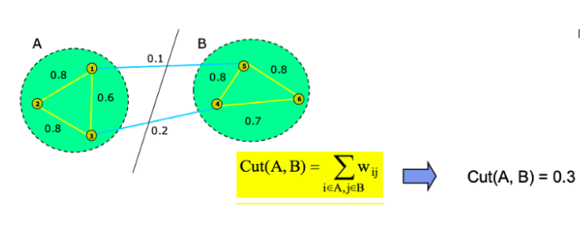
Spectral clustering
Nguyên lý tổng quát của Spectral clustering:
Dữ liệu cần phân cụm được chuyển đổi thành dạng đồ thị (graph) với các cạnh của đồ thị có trọng số. Trọng số của cạnh thể hiện mức độ tương đồng của 2 phần tử được kết nối bởi cạnh đó.
Bài toán phân cụm được chuyển thành bài toán tương đương: tìm cách cắt đồ thị thành các thành phần liên thông. Mỗi thành phần liên thông của đồ thị tương đương 1 cụm dữ liệu.
1 chiến lược phân cụm tối ưu tương đương với 1 chiến lược cắt cạnh trên đồ thị sao cho tổng trọng số của các cạnh bị cắt là nhỏ nhất.

Slide 27
Spectral clustering-các khái niệm toán học
Graph(đồ thị), adjacency matrix (ma trận kề) và degree matrix (ma trận cấp)
Graph Laplacian
Eigenvalue của graph Laplacian

Slide 28
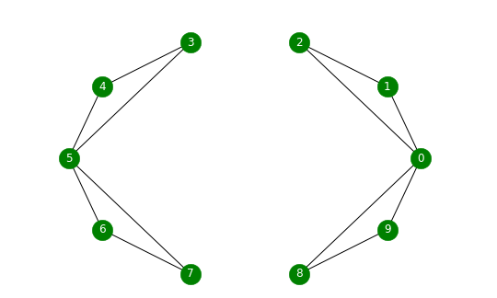
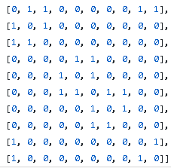
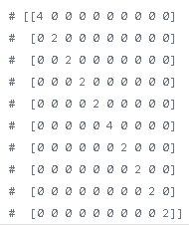
Graph, adjacency matrix và degree matrix
Graph
Adjacency matrix
Degree matrix

Slide 29
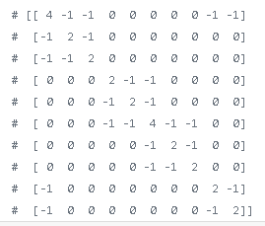
Graph Laplacian
Định nghĩa:
Ma trận Graph Laplacian là một ma trận đại diện cho cho graph.
Graph Laplacian cung cấp nhiều thông tin về các tính chất của graph mà nó đại diện.
Cách tính:
GL = D – A
Trong đó:
D là degree matrix của graph
A là adjacency matrix của graph

Slide 30
Graph Laplacian
Liên hệ giữa số thành phần liên thông và eigenvalues của graph Laplacian:
Cho graph có 10 đỉnh, ta xét sự biến đổi giá trị eigenvalue của Graph Laplacian khi bổ sung cạnh cho đồ thị.
Khi đồ thị không có cạnh, 10 eigenvalue đều nhận giá trị 0
Khi ta thêm 1 cạnh vào đồ thị, có 1 eigenvalue nhận giá trị khác 0
Khi tất cả các cặp đỉnh được kết nối bởi ít nhất 1 cạnh, chỉ có 1 eigenvalue nhận giá trị bằng 0
Một cách tổng quát, ta có định lý: số eigenvalue 0 của graph laplacian bằng số thành phần liên thông của đồ thị.

Slide 31
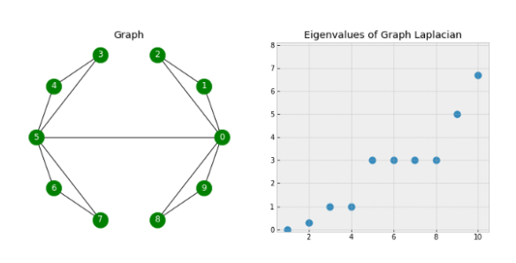
Spectral gap
Giá trị của eigenvalue lớn nhất được gọi là spectral gap. Spectral gap cho biết mức độ kết nối của graph.
Nếu tất cả các cặp đỉnh đều được kết nối bởi 1 cạnh, spectral gap sẽ nhận giá trị tối đa = số đỉnh của graph

Slide 32
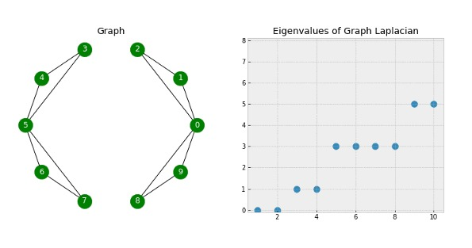
Fiedler value
Eigenvalue thứ 2 (liền sau eigenvalue 0) được gọi là Fiedler value. Eigenvector tương ứng với Fiedler value được gọi là Fiedler vector.
Fiedler value xấp xỉ số phép cắt cạnh cần thực hiện để chia graph thành 2 thành phần liên thông (mỗi phép cắt cạnh loại bỏ 1 cạnh của graph).
Quan sát hình minh họa:
Khi graph có 2 thành phần liên thông, Fiedler value = 0
Khi bổ sung 1 cạnh để kết nối 2 thành phần liên thông, giá trị Fiedler value, có thể làm tròn bằng 1 => cần 1 phép cắt cạnh để chia graph thành 2 thành phần liên thông.

Slide 33
Fiedler value
Độ lớn của eigenvalue thứ n cho biết “mức độ khó khăn” để có thể chưa graph thành n thành phần liên thông.
VD: eigenvalue thứ 3 và thứ 4 bằng nhau và gần bằng eigenvalue thứ 2 (Fiedler value) => có thể dễ dàng chia graph thành 3 thành phần liên thông, 4 thành phần liên thông
Có chênh lệch đáng kể giữa eigenvalue thứ 4 và thứ 5 => khó chia graph thành 5 thành phần liên thông.
Nên chia graph thành 4 thành phần liên thông
Nên phân cụm các đỉnh thành 4 cụm

Slide 34
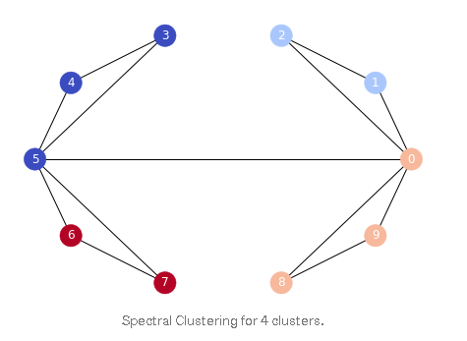
Các xác định số cụm với Spectral clustering
Quan sát giá trị của các eigenvalue của Graph laplacian.
Xác định “gap” đầu tiên (gap là 1 sự chênh lệch đột ngột về giá trị của eigenvalue)
Thứ tự của eigenvalue nơi gap xuất hiện chính là số cluster lý tưởng cho bài toán phân cụm.
Hình minh họa: phân cụm 4 cluster.

Slide 35
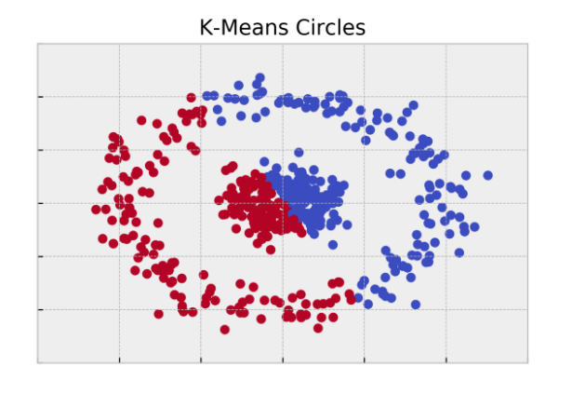
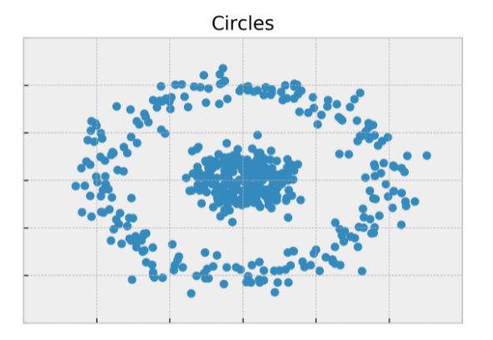
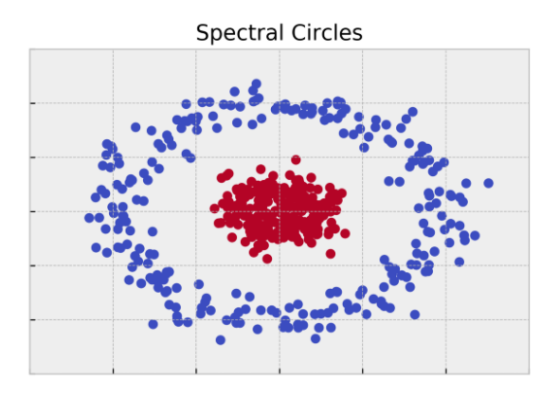
So sánh K-means và Spectral clustering

